Slide 1

Introducción a la programación concurrente
La programación concurrente es un enfoque fundamental en el desarrollo de software moderno, donde múltiples tareas o procesos se ejecutan de manera simultánea, aprovechando al máximo los recursos disponibles.

Slide 2

Concepto de hilo (thread)
1
Definición
Un hilo es una unidad de ejecución independiente dentro de un proceso, que puede realizar tareas de manera concurrente.
2
Beneficios
Los hilos permiten una mejor utilización de los recursos, mayor capacidad de respuesta y una mayor eficiencia en la ejecución de aplicaciones.
3
Desafíos
La programación con hilos conlleva desafíos de sincronización y coordinación para evitar problemas como condiciones de carrera.

Slide 3
Procesos vs. hilos
Procesos
Hilos
Los procesos son instancias independientes de un programa en ejecución, con su propio espacio de memoria y recursos.
Los hilos son subprocesos que comparten el mismo espacio de memoria dentro de un proceso.
La comunicación entre hilos es más eficiente y se realiza a través de variables compartidas.
La comunicación entre procesos se realiza a través de mecanismos como tuberías, sockets o memoria compartida.

Slide 4

Planificación de procesos
1
Turnos de ejecución
2
Prioridades
Los sistemas operativos utilizan algoritmos de planificación para determinar qué proceso o hilo se ejecutará en cada momento.
Los procesos pueden tener diferentes prioridades, lo que afecta su orden de ejecución.
3
Contexto
Al cambiar de un proceso a otro, el sistema operativo debe guardar y restaurar el contexto de ejecución.

Slide 5

Comunicación entre procesos
Tuberías
Sockets
Permiten el flujo de datos entre procesos, ya sea en modo texto o binario.
Establecen conexiones de red entre procesos, permitiendo la comunicación a través de la red.
Memoria compartida
Señales
Permite a los procesos acceder a una región de memoria común, facilitando el intercambio de información.
Son mecanismos de notificación asíncronos que permiten a los procesos comunicarse entre sí.

Slide 6
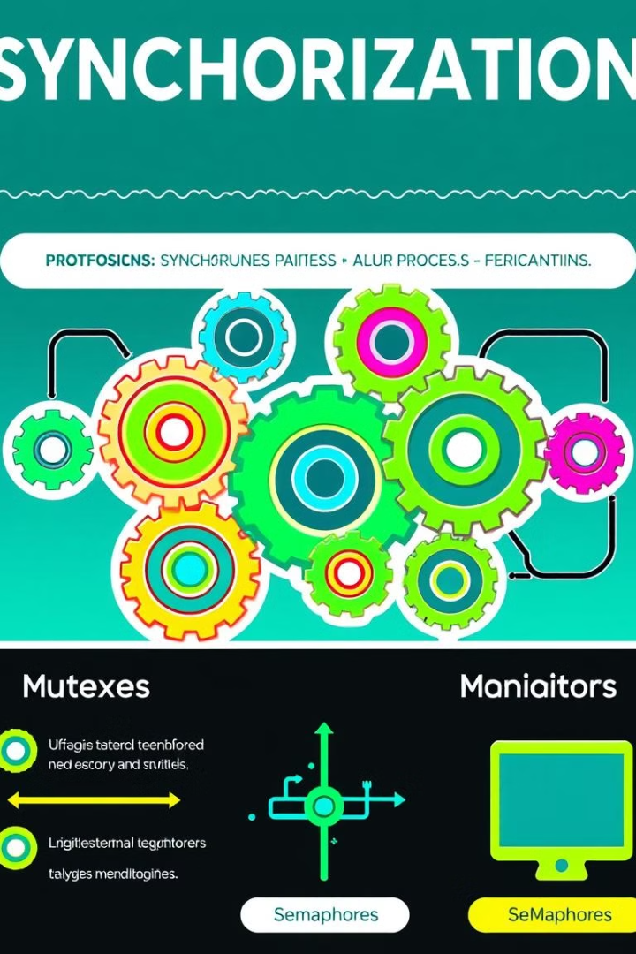



Sincronización de procesos
Bloqueos
Permiten que un proceso obtenga el control exclusivo de un recurso compartido.
Semáforos
Controlan el acceso a recursos compartidos mediante un contador de permisos.
Monitores
Proporcionan un mecanismo de sincronización a nivel de objeto o módulo.

Slide 7




Problemas clásicos de concurrencia
Problema de los filósofos
Cómo evitar el bloqueo mutuo cuando varios procesos compiten por recursos limitados.
Condición de carrera
Cómo garantizar la ejecución atómica de instrucciones críticas para evitar resultados inconsistentes.
Productor-Consumidor
Cómo sincronizar el flujo de datos entre procesos que producen y consumen información.

Slide 8

Conclusión
La programación concurrente es fundamental en el desarrollo de sistemas modernos, pero también conlleva desafíos de sincronización y coordinación que deben ser abordados cuidadosamente.
Comprender los conceptos clave, como hilos, procesos, planificación y sincronización, es esencial para diseñar e implementar aplicaciones concurrentes eficientes y robustas.

